Slide 1
روانشناسی تبلیغات و رسانه
روانشناسی تبلیغات، تغییر نگرش
و نفوذ اجتماعی

Slide 2
نگرش چیست؟
نگرش ؛ ارزیابی کلی فرد از موضوعات مختلف
موضوع ، ارزیابی

Slide 3
مؤلفه‌های تشکیل‌دهندۀ نگرش
مولفه عاطفی نگرش
مولفه شناختی نگرش
مولفه رفتاری نگرش

Slide 4
نیرومندی و جهت نگرش
ویژگی‌های مؤلفه‌های نگرش
درجه پیچیدگی نگرش

Slide 5
مفاهیم مرتبط با نگرش ها
باورها
نقش افراد
میل و رغبت‌ها

Slide 6
تداعی‌ها
شکل گیری برداشت‌های اولیه مخاطبان
دسترس‌پذیری

Slide 7
انتظارات
انگیزه‌ها
دسترس‌پذیری
خلق
فعال‌سازی اخیر
بافت و موقعیت

Slide 8
الگوهای تغییر نگرش
الگوهای شناختی:
1. نظریه تعادل
2. نظریه توافق
3. نظریه همسازی شناختی
4. نظریه قضاوت اجتماعی
الگوهای یادگیری(شرطی سازی)
الگوهای کارکردی

Slide 9
کارکردهای نگرش
کارکرد دانشی
کارکرد هویت اجتماعی
کارکرد فایده‌بخشی
کارکرد حفظ عزت نفس

Slide 10
ایمان
یک حالت روحی و روانی که در هر انسانی ممکن است ایجاد شود و براساس سه مولفه‌ی باور و شناخت ، دلبستگی قلبی و عاطفی ، رفتار ظاهری بروز پیدا می‌کند.

Slide 11
ویژگی نگرش‌های ایمانی
اکتسابی
تدریجی
اختیاری

Slide 12
تاثیرات روان‌شناختی ایمان
تأثیرات نگرش‌های ایمانی
تاثیرات رفتاری ایمان
تاثیرات اخروی ایمان

Slide 13
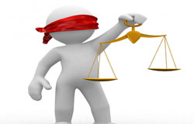
پیش‌داوری
قضاوت زودهنگام بدون در دست داشتن اطلاعات دقیق قبلی

Slide 14
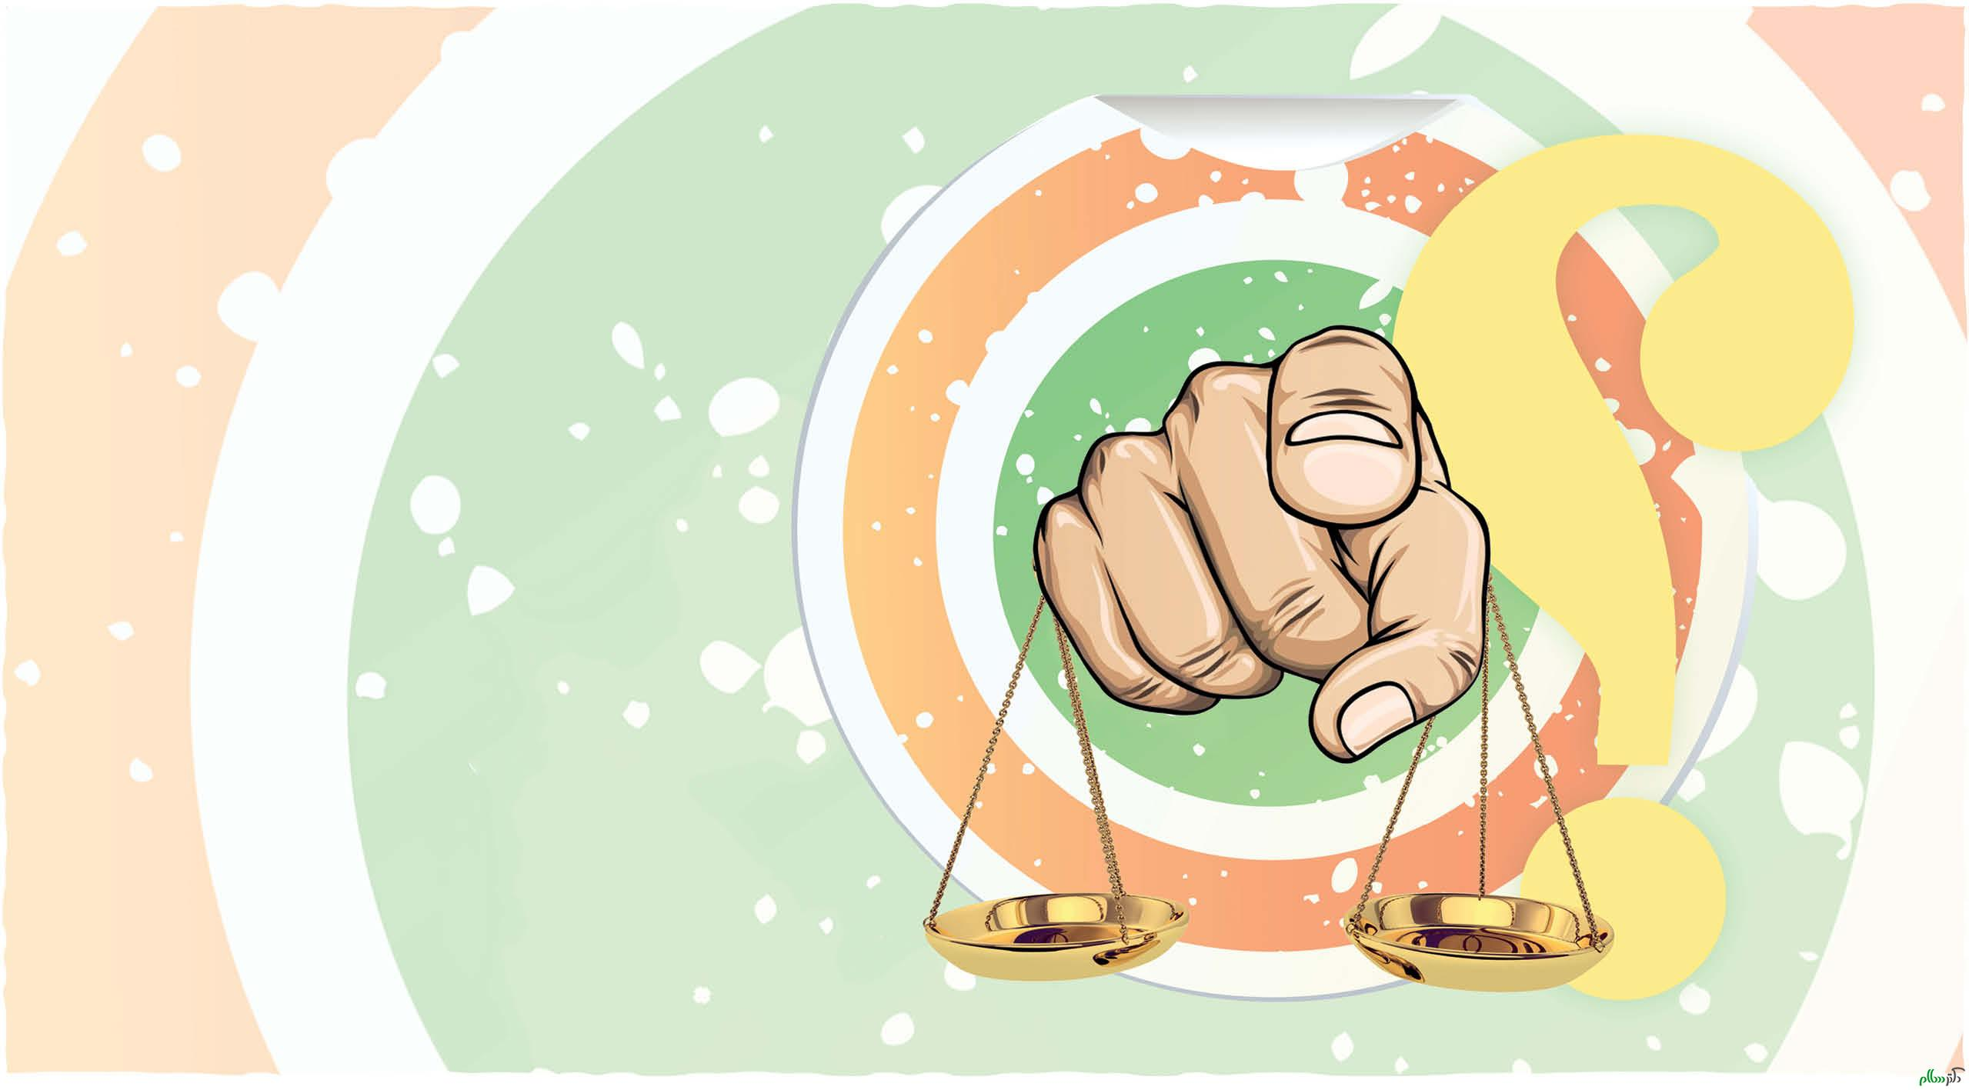
مقابله با پیش داوری با تقویت نگرش ها
تقوای الهی
برابری انسان‌ها

Slide 15
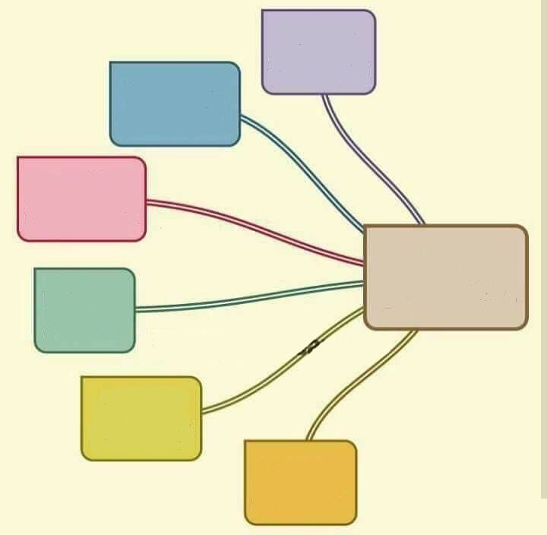
توصیه اخلاقی
تاکید بر روابط اجتماعی
شیوه های مقابله با پیش داوری در آموزه‌های اسلام
قوانین مخالف تبعیض

Slide 16
ماهیت نفوذ اجتماعی
به فرایندهای میان فردی که به تغییری در احساس و تفکر و رفتار منجر میشود
تسهیل و بازداری اجتماعی
بطالت اجتماعی و بی تفاوتی تماشاگر

Slide 17
تفاوت های ناشی از تفاوت های فرهنگی
اندازه گروه
عوامل موثر بر همرنگی
ترکیب گروه
اتفاق‌نظر اکثریت
تفاوت‌های شخصیتی

Slide 18
انواع همرنگی
ارائه دلیل
اطاعت
(اثرگذاری پذیرش)
پذیرش (موافقت)
تقابل
حسن خلق

